Slide 1
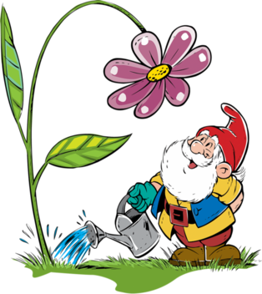
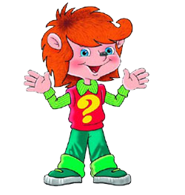
Евсеева Анна Робертовна
учитель начальных классов МОУ КСОШ «Радуга»

Slide 2
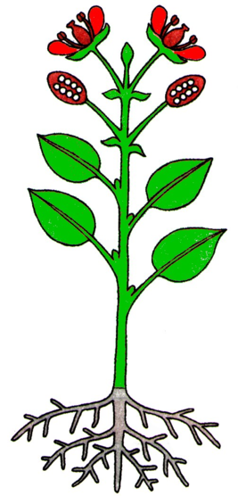
Из чего состоит растение?
Растение состоит из корня
стебля
листьев
цветов
плодов

Slide 3
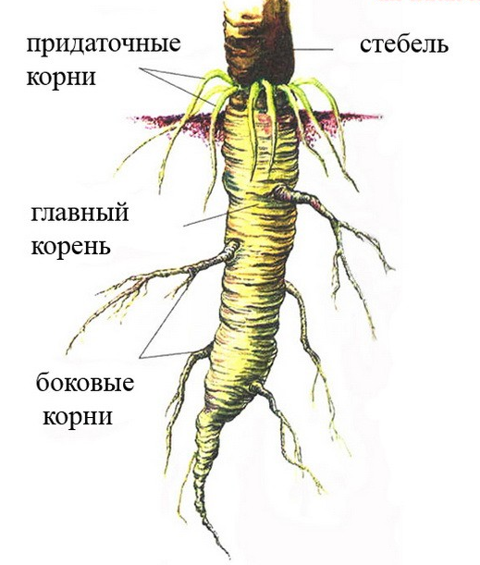
КОРЕНЬ
Корень высасывает из почвы воду и питательные вещества, он же удерживает растение в земле.

Slide 4
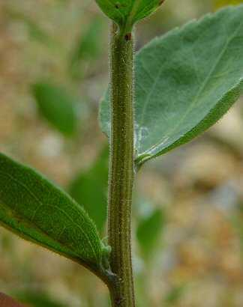
СТЕБЕЛЬ
По стеблю вода поднимается ко всем частям растения.

Slide 5
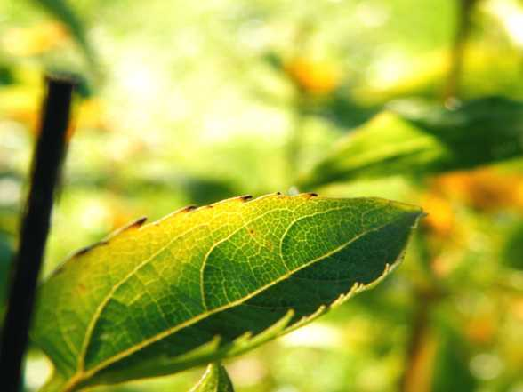
В листьях происходят сложные процессы: с помощью света, углекислого газа, воды в них образуются сахар, затем крахмал, которые расходятся по растению.

Slide 6
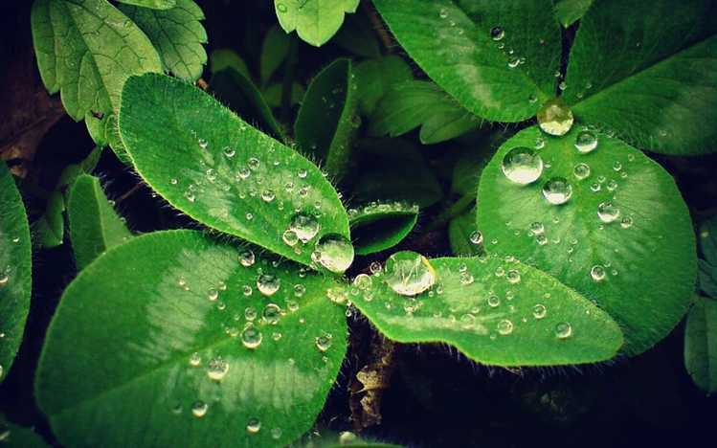
Через листья происходят процессы дыхания и испарения излишков влаги.

Slide 7
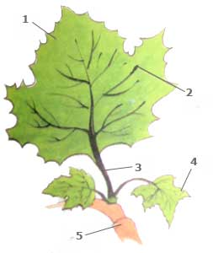
Строение листа
1 — листовая пластинка;
2 — прожилки;
3 - черешок;
4 — прилистники;
5 — основание листа

Slide 8
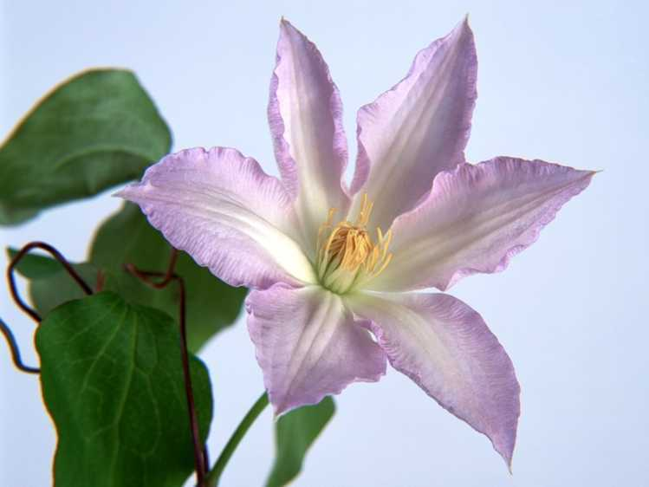
Цветы играют важную роль в размножении растений.

Slide 9
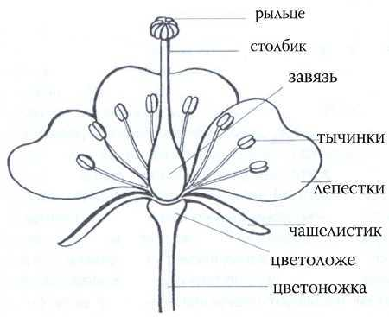
СТРОЕНИЕ ЦВЕТКА

Slide 10
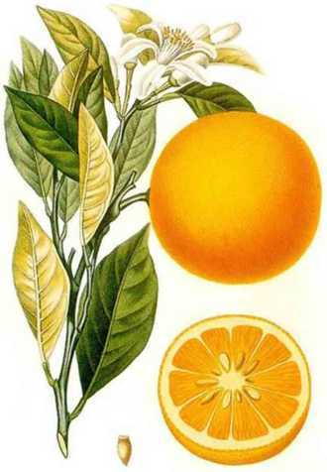
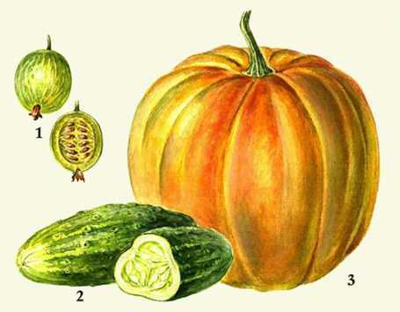
Плод образуется на месте цветка, в нем созревают семена.

Slide 11
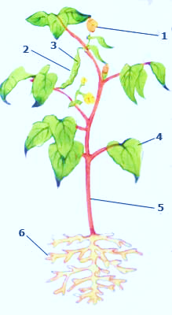
Подведем итоги
1 — цветок
2 — плод
3 — семя
4 — лист
5 — стебель
6 — корень

Slide 12
Рефлексия
1. сегодня я узнал…
2. я научился…
3. было интересно…
4. было трудно…
5. я понял, что…
6. теперь я могу…
7. меня удивило…

